Slide 1
Journée WIMS
23 mai 2019
Besançon
WIMS une innovation pédagogique
et une aventure collective
Magdalena.Kobylanski@u-pem.fr

Slide 2
Journée WIMS – Besançon
23 mai 2019
Qu’est ce qu’une innovation ?
Une invention ?

Slide 3
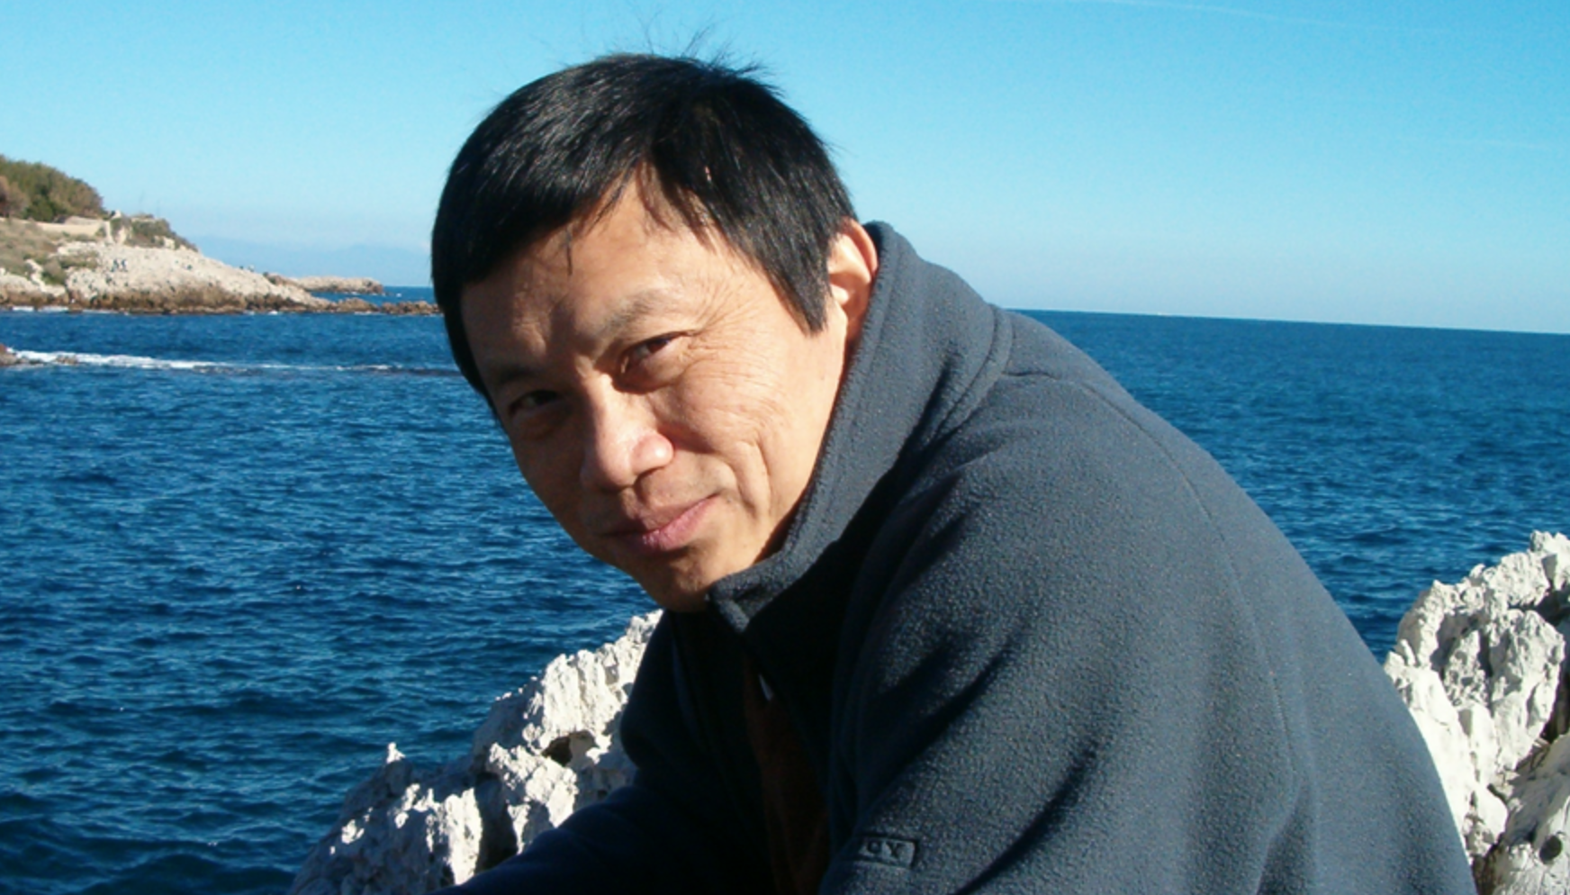
Journée WIMS – Besançon
23 mai 2019
Magdalena.kobylanski@u-pem.fr
Xiao Gang

Slide 4
Journée WIMS – Besançon
23 mai 2019
Magdalena.kobylanski@u-pem.fr
Des exercices auto-corrigés
Dans une plate-forme libre
WIMS =
Un environnement de classe
Un environnement de création des exercices
Un partage des exercices

Slide 5
Journée WIMS – Besançon
23 mai 2019
Magdalena.kobylanski@u-pem.fr
Tir de complexes,
nom d’un polyèdre de Platon,
fonctions graphiques
La richesse
d’un exercice WIMS

Slide 6
Journée WIMS – Besançon
23 mai 2019
Magdalena.kobylanski@u-pem.fr
Découvrir ...
Faire une fois ...
Besoin des élèves...
Qu’est-ce qu’apprendre ?
S’entraîner ...
Ancrer ...

Slide 7
Journée WIMS – Besançon
23 mai 2019
Magdalena.kobylanski@u-pem.fr
préserver sa motivation..
Besoin des élèves...
Traiter l’information du cours ...
Le travail d’étudier
s’évaluer ...
s’autoréguler...

Slide 8
Journée WIMS – Besançon
23 mai 2019
Magdalena.kobylanski@u-pem.fr
Besoin des élèves...
procédurale
Très économique / routine
conduire une voiture
perceptive
s’orienter / relativement plastique
Mettre en mémoire
de travail
Accéder à différents élément dans un temps court
Bergson, Husserl,
F. Eustache
sémantique
Tout ce que je sais sur le monde et sur moi/ s’adapte au contexte
épisodique
Souvenirs / mémoire du futur

Slide 9
Journée WIMS – Besançon
23 mai 2019
Magdalena.kobylanski@u-pem.fr
Besoin des élèves...
Système 1
à l’arrière du cerveau / émotions/ extrêmement rapide / heuristique
Système 2
À l’avant du cerveau/ système préfrontal / logico-déductif/ lent
Pédagogie de l’erreur
En concurrence
Système 1 gagne !
L’intelligence est impossible...
Kahneman
Solution ?
Inhiber le système 1
Houdé
Par la honte liée à l’erreur
Par l’anticipation de la honte

Slide 10

Journée WIMS – Besançon
23 mai 2019
Magdalena.kobylanski@u-pem.fr
Besoin des profs...
Faire travailler les élèves aux profils variés,
-
(adaptation,personnalisation,individualisation)...
Sur des tâches adaptées qui font progresser ...
Répondre aux contraintes de l’institution ...
Evaluer le travail fait
-
(formatif/sommatif)...
Sans être chronophage...

Slide 11
Journée WIMS – Besançon
23 mai 2019
Magdalena.kobylanski@u-pem.
La richesse de l’environnement
« Classe » de WIMS
Classe ouverte
La classe U-pem

Slide 12
Journée WIMS – Besançon
23 mai 2019
Magdalena.kobylanski@u-pem.fr
(I) en révision remise au niveau
Développement d’usages
Innovants ou pas
efficaces
(II) en accompagnement d’un cours
(III) en tutorat

Slide 13

Journée WIMS – Besançon
23 mai 2019
Magdalena.kobylanski@u-pem.fr
Travail du prof
Une nouvelle modalité à articuler...
Définir les objectifs
Travaux dirigés
Travaux pratiques
Cours magistral
Préserver l’alignement
Pédagogique
Exercices auto-corrigés
Problèmes
Vidéos
Cours inversés
Projets

Slide 14
Journée WIMS – Besançon
23 mai 2019
Magdalena.kobylanski@u-pem.fr
Avantages
de WIMS
L’aléa contrôlé
Permet de faire le tour d’une question / évite la triche
La note
Plusieurs modalités / Non punitive
Le nombre de répétitions
Mécanismes de contrôle/d’attention
Des leviers importants
Les dates de fermeture
Procrastination / gestion du temps
L’articulation avec le reste
sens/motivation
Des indicateurs intéressants
L’indice de difficulté d’un exercice
Collectif / au niveau du groupe
La note de « qualité »
Individuel / autorégulation

Slide 15
Journée WIMS – Besançon
23 mai 2019
Magdalena.kobylanski@u-pem.fr
Créez une /des équipes
Profitez du projet !
Organisez des « cafés WIMS »
Profitez des autres projets
Profitez de WIMSEDU

Slide 16


Journée WIMS – Besançon
23 mai 2019
Magdalena.kobylanski@u-pem.fr
WIMS

Slide 17



Journée WIMS – Besançon
23 mai 2019
Magdalena.kobylanski@u-pem.fr
Hackathons - Editions
WIMS
EDITION
- définir des objectifs SMART
- les scinder en petits objectifs évaluables et programmables
1er au 5 juillet 2019
Débrief UPEM le vendredi 5
- écrire l’algorithme de l’exercice
- programmer les exercices
- programmer les exercices
- faire émerger un processus et des lignes éditoriales

Slide 18



Journée WIMS – Besançon
23 mai 2019
Magdalena.kobylanski@u-pem.fr
AG de WIMS EDU le samedi 15 juin 2019 à l’UPEM
WIMS
EDU
Colloque WIMS EDU juin 2020 à Amiens

Slide 19
Merci pour votre attention !

Slide 20
Journée WIMS – Besançon
23 mai 2019
Magdalena.kobylanski@u-pem.fr
Interopérable...
Accueillir la communauté du libre..
Besoins du logiciel...
Accueillir les contributions des profs..
Ressources de haute qualité ...
Accueillir les chercheurs..
Répondre aux besoins institutionnels..

Slide 21

Journée WIMS – Besançon
23 mai 2019
Magdalena.kobylanski@u-pem.fr
Avenir de WIMS

Slide 22
Journée WIMS – Besançon
23 mai 2019
Magdalena.kobylanski@u-pem.fr
FORCES
  Une communauté d’enseignants
  Partage de ressources
  Une expérience de 20 ans.
  Des exercices auto-évalués efficaces
  Indépendance structurelle/financière
FAIBLESSES
  Une dette technique
  Une institutionnalisation faible
  Une équipe de développeur qui a du mal à recruter
OPPORTUNITES
  Un projet soutenu par le ministère.
  WIMS évolution
  Un partenariat avec des informaticiens (PL)
MENACES
- Des concurrents
- Un autre modèle (payant ?)

